Slide 1
Projekt-Phasen
Leitfaden für die Umsetzung eines erfolgreichen Lehrgartens

Slide 2

Einführung und Planung
Brainstorming und erste Recherchen:
  Einbindung der Schüler*innen in den kreativen Prozess.
  Kennenlernen wichtiger Konzepte im Zusammenhang mit Gemüsegärten.
Erste Erkenntnisse:
  Bedeutung und Wichtigkeit von Gemüsegärten.
  Grundlegende Anbautechniken.
Vorbereitung auf praktische Tätigkeiten :
  Schaffung einer soliden Grundlage für die nächsten Schritte.

Slide 3
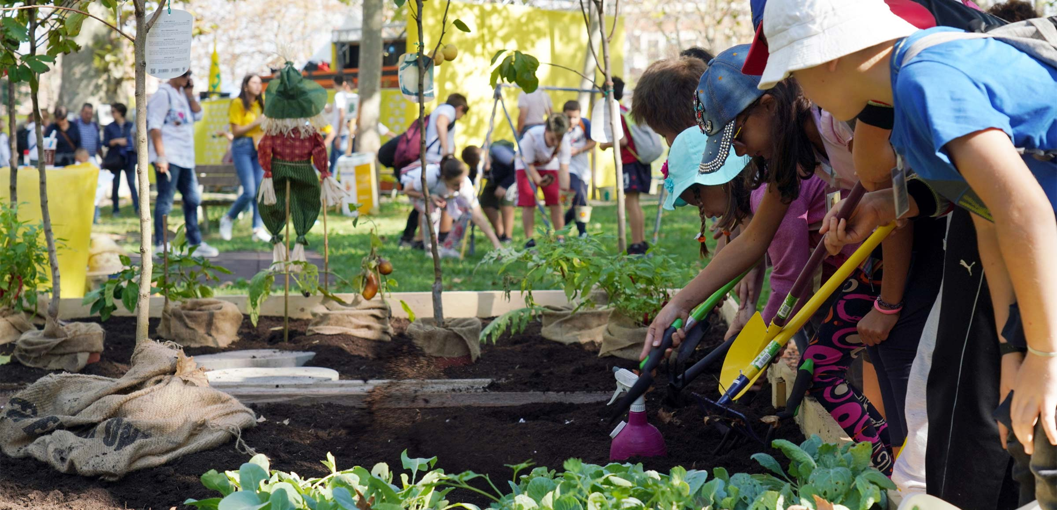
Beteiligung der Gemeinschaft
und Vorbereitung des Bodens
Einbindung der lokalen Gemeinschaft
  Zusammenarbeit mit Eltern, Großeltern und städtischen Gärten.
  Austausch von Wissen und Ressourcen.
Vorbereitung des Bodens
  Aktive Beteiligung der Schüler*innen.
  Erlernen grundlegender landwirtschaftlicher Techniken.
Praktische Aktivitäten
  Aussaat und Pflanzung von Gemüse und Kräutern.

Slide 4
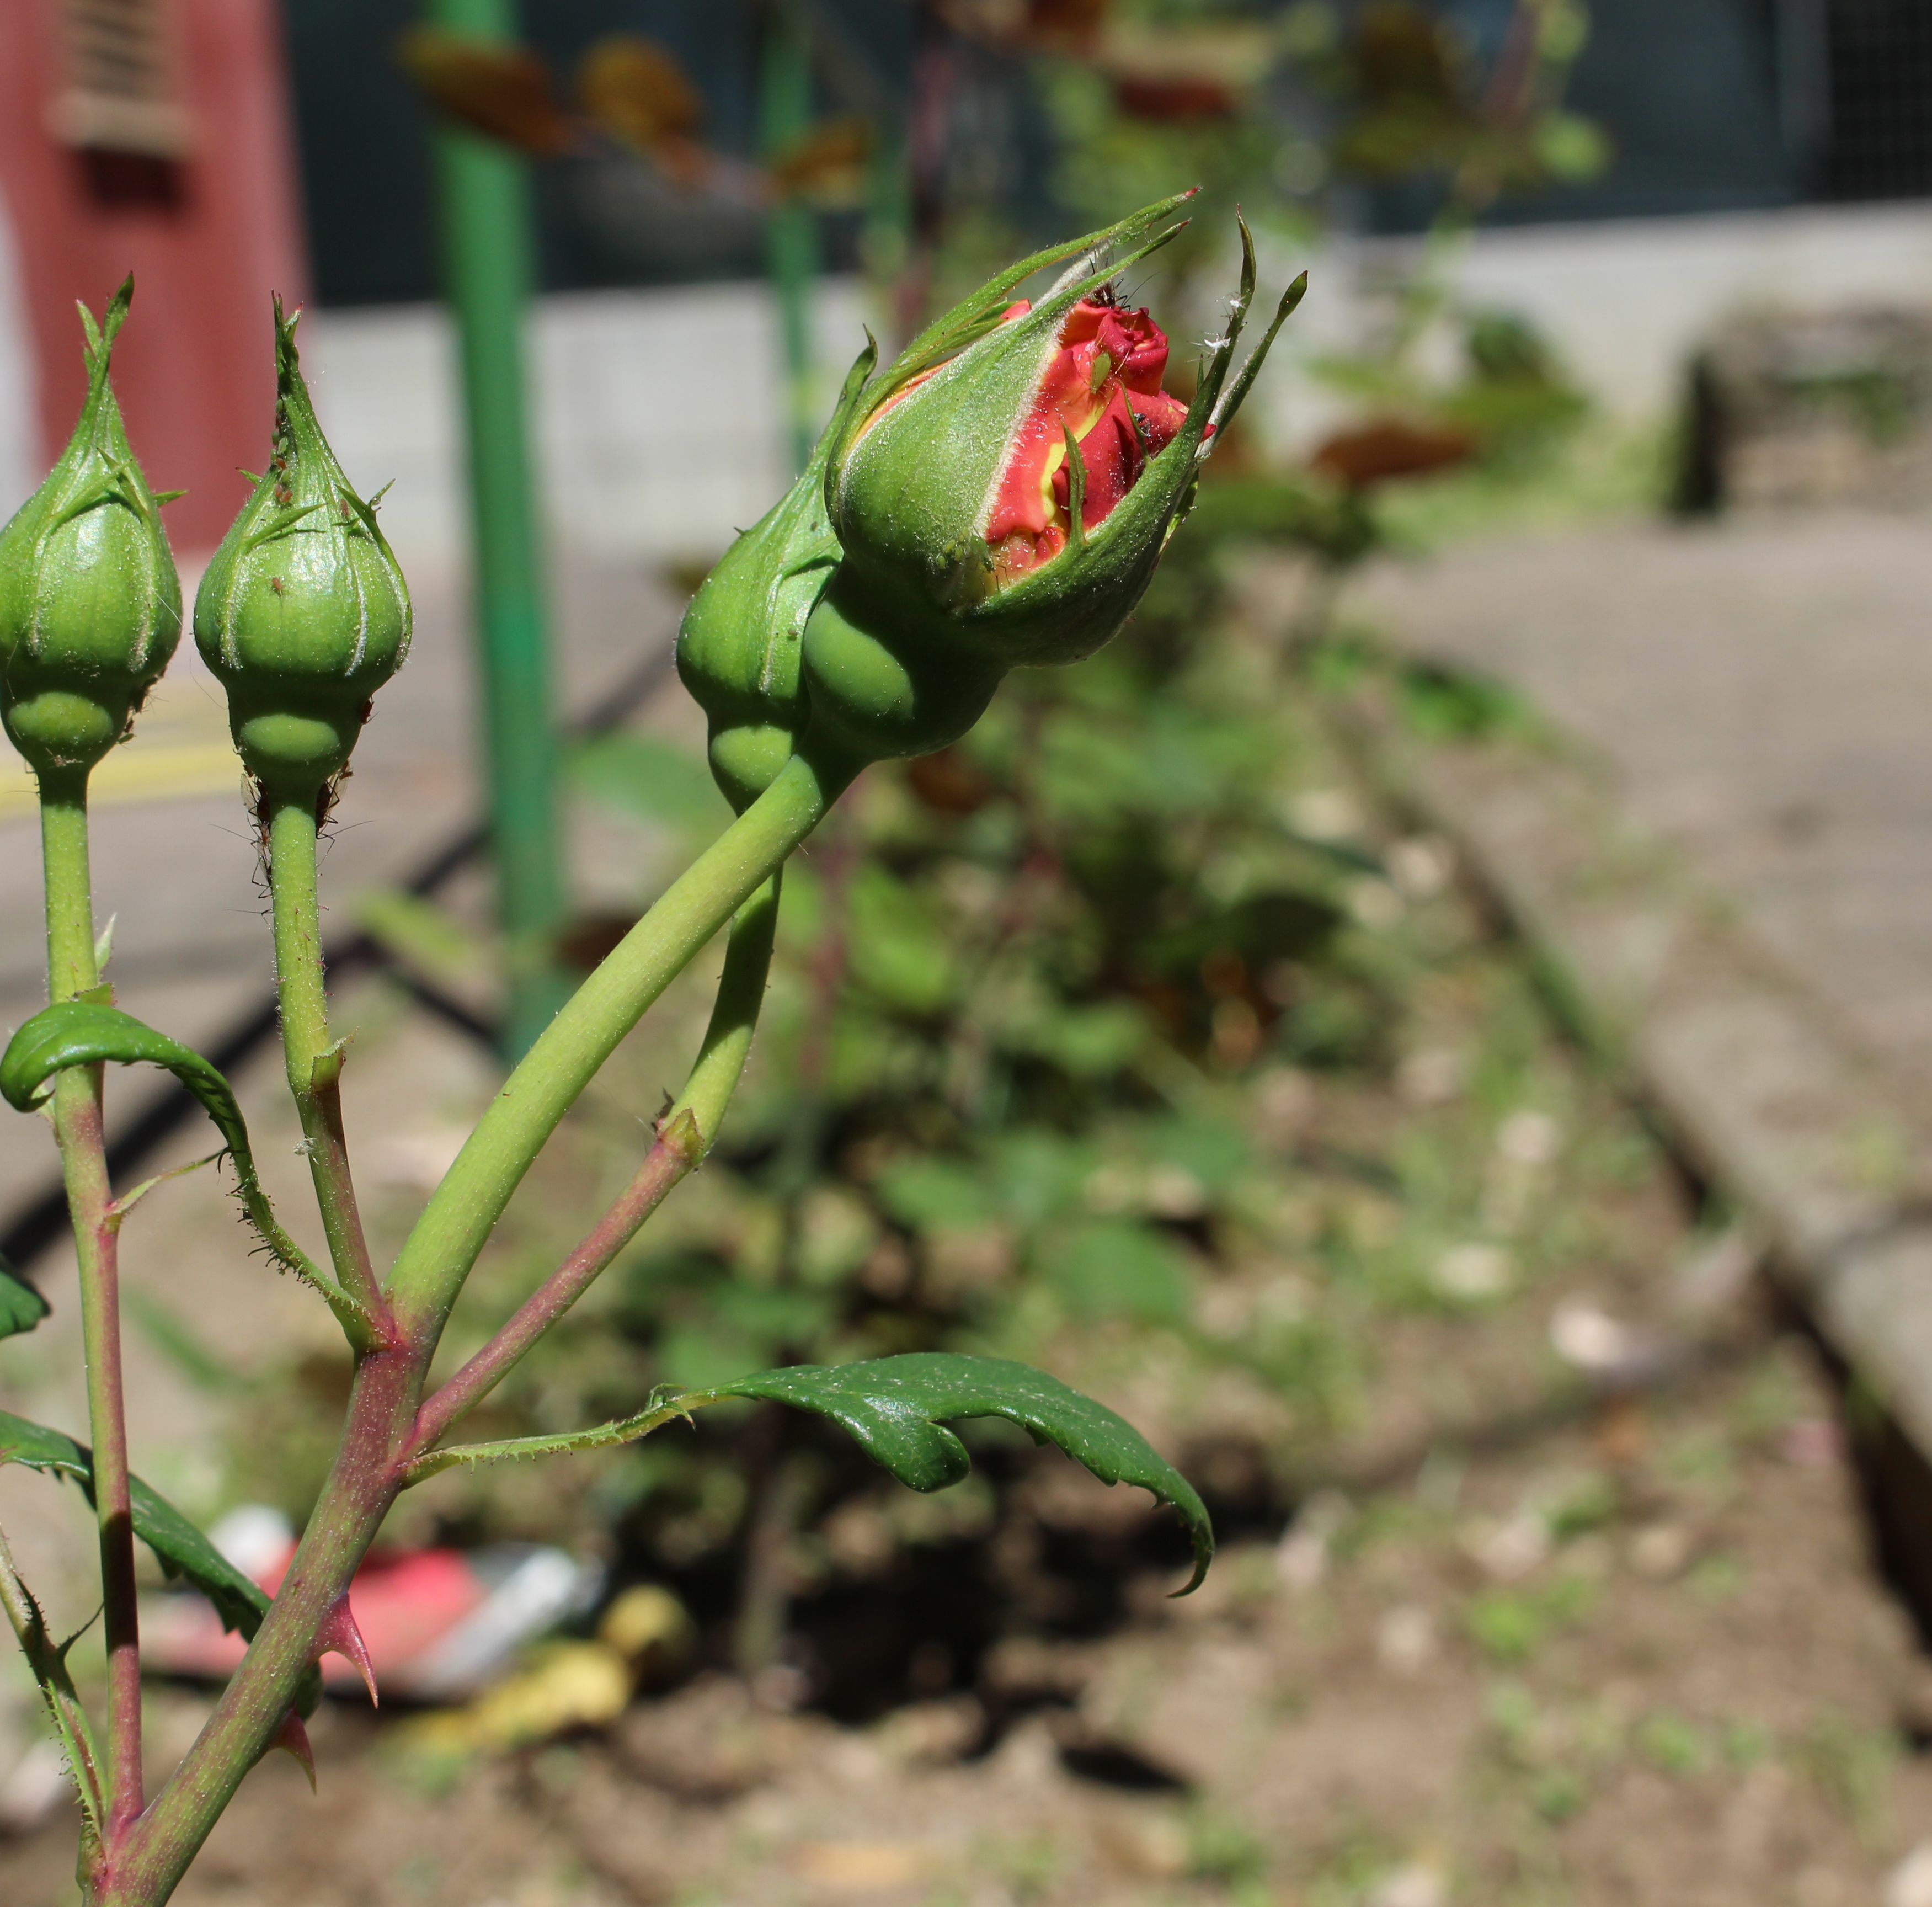
Kultivierung
und Pflege
Verantwortung der Schüler*innen
  Tägliche Pflege der Pflanzen.
Praktische Aktivitäten
  Bewässerung.
  Kontrolle/Beobachtung der Pflanzen.
  Instandhaltung des Gartens.
Key learnings
  Bedeutung von Beständigkeit.
  Entwicklung eines Verantwortungsbewusstseins.

Slide 5
Sammlunf und Verwendung der Produkte
Sammlung von Produkten:
  Schüler*innen ernten Gemüse und Kulturpflanzen.
Dokumentation des Prozesses:
  Aufzeichnung der durchgeführten Aktivitäten.
  Förderung des reflektierenden Lernens.
  Austausch von Erfahrungen mit der Gemeinschaft.

Slide 6
Evaluierung
und Austausch
Bewertung der Kompetenzen
  Systematische Beobachtungen durch Lehrkräfte.
  Praktische Tests der erworbenen Fähigkeiten.
Präsentation der Ergebnisse
  Austausch von Arbeiten und Reflexionen der Schüler*innen.
  Einbeziehung der Schulgemeinschaft.
Erfolge feiern
  Anerkennung von Leistungen.Wertschätzung des Engagements und der erworbenen Fähigkeiten.

